Slide 1


GPHI -MARANATHA
  Sunday Sermon
Peperang kita
  Ps Ebirim Mars
  14 Juni 2026

Slide 2

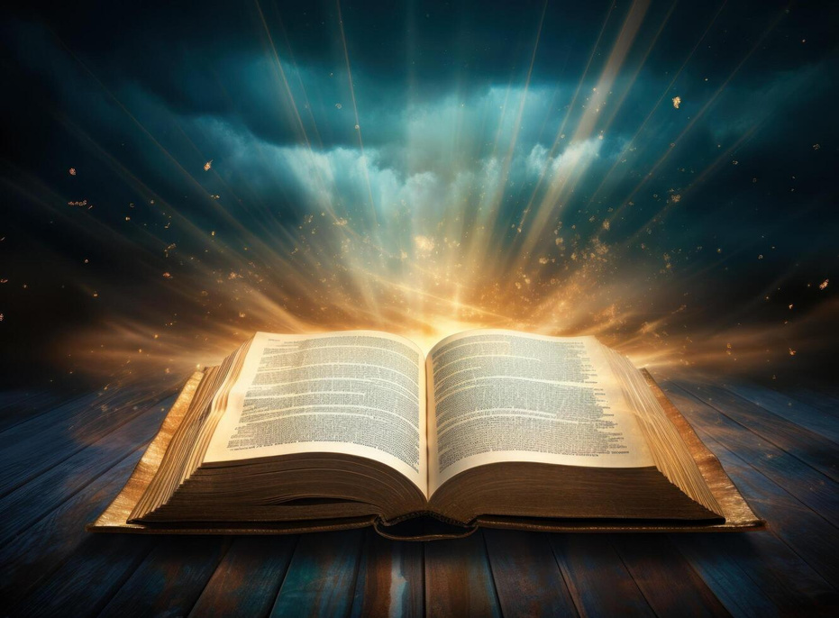
31 Atau, raja manakah yang kalau mau pergi berperang melawan raja lain tidak duduk dahulu untuk mempertimbangkan, apakah dengan sepuluh ribu orang ia sanggup menghadapi lawan yang mendatanginya dengan dua puluh ribu orang?
32 Jikalau tidak, ia akan mengirim utusan selama musuh itu masih jauh untuk menanyakan syarat-syarat perdamaian.
33 Demikian pulalah tiap-tiap orang di antara kamu, yang tidak melepaskan dirinya dari segala miliknya, tidak dapat menjadi murid-Ku.
  Lukas 14:31-33

Slide 3
  Batin(Mind)
  Peperangan Kita di dalam ini:
  Tubur
  Jiwa
  Perkataan
  Keinginan mata

Slide 4
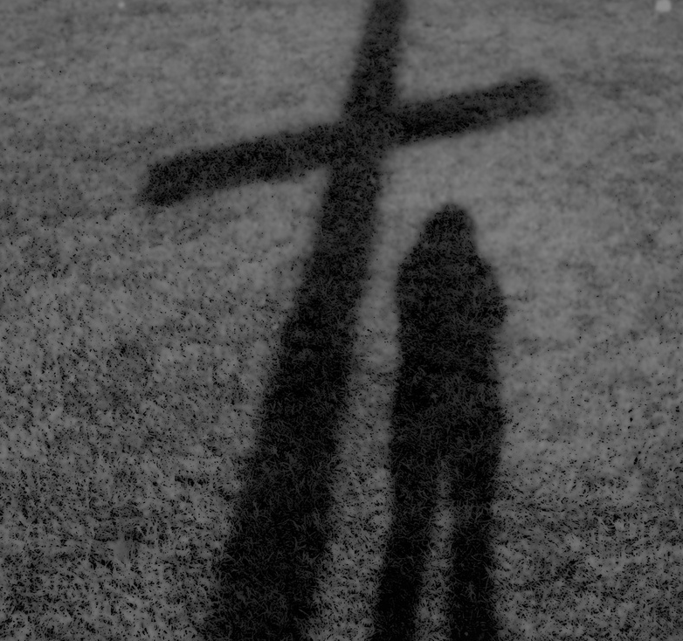
  Batin(Mind)
Janganlah kamu menjadi serupa dengan dunia ini, tetapi berubahlah oleh pembaharuan budimu, sehingga kamu dapat membedakan manakah kehendak Allah: apa yang baik, yang berkenan kepada Allah dan yang sempurna.
  Roma 12:2
  Mengikuti tradisi
  Penyembahan berhala
  Berpikir duniawi

Slide 5
Karena itu, saudara-saudara, demi kemurahan Allah aku menasihatkan kamu, supaya kamu mempersembahkan tubuhmu sebagai persembahan yang hidup, yang kudus dan yang berkenan kepada Allah: itu adalah ibadahmu yang sejati.
  Tubur
  Roma 12:1
  Menodai tubuh
  Cinta duniawi
  Berpikir duniawi

Slide 6
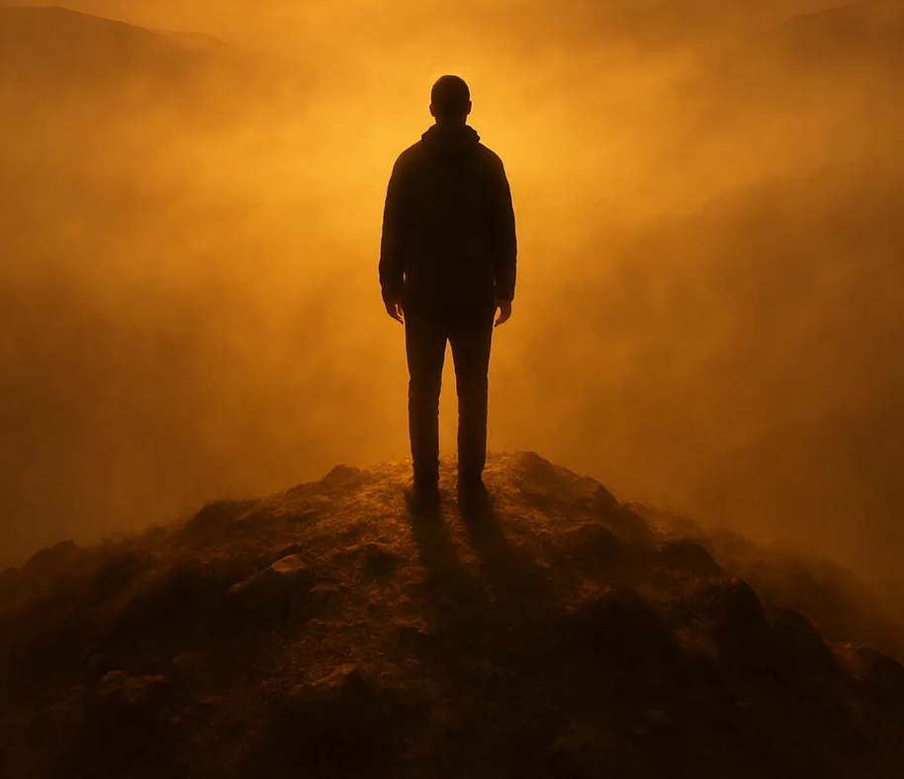
  Jiwa
36 Apa gunanya seorang memperoleh seluruh dunia, tetapi ia kehilangan nyawanya.
37 Karena apakah yang dapat diberikannya sebagai ganti nyawanya? 38 Sebab barangsiapa malu karena Aku dan karena perkataan-Ku di tengah-tengah angkatan yang tidak setia dan berdosa ini, Anak Manusia pun akan malu karena orang itu apabila Ia datang kelak dalam kemuliaan Bapa-Nya, diiringi malaikat-malaikat kudus."
  Markus 8:36-38
Jiwa kuat oleh kasih karunia bukan Makanan
Ibrani 13:9

Slide 7
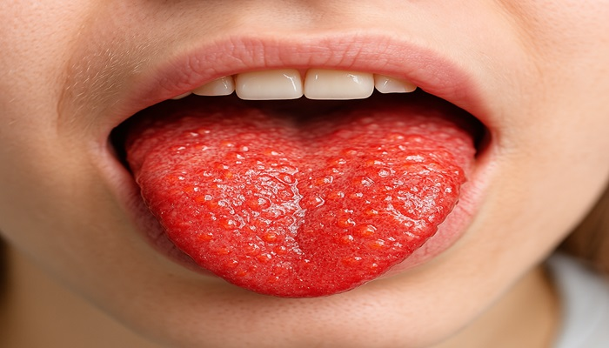
Tetapi Aku berkata kepadamu: Setiap kata sia-sia yang diucapkan orang harus dipertanggungjawabkannya pada hari penghakiman
  Perkataan
  Matius 12:36
  Mulut kita untuk memberkati
Yakobus 3:10
  Membebaskan diri kita dari setan
Amsal 18:21
  Diciptakan
Ayub 22:28

Slide 8

  Keinginan mata
Sebab semua yang ada di dalam dunia, yaitu keinginan daging dan keinginan mata serta keangkuhan hidup, bukanlah berasal dari Bapa, melainkan dari dunia.
  1 Yohannes 2:16
Ayub 31:1
Ayub Aku telah menetapkan syarat bagi mataku, masakan aku memperhatikan anak dara?
Mencari pujian dari orang lain
Kurang Bahagia
Nafsu akan keindahan dunia

Slide 9
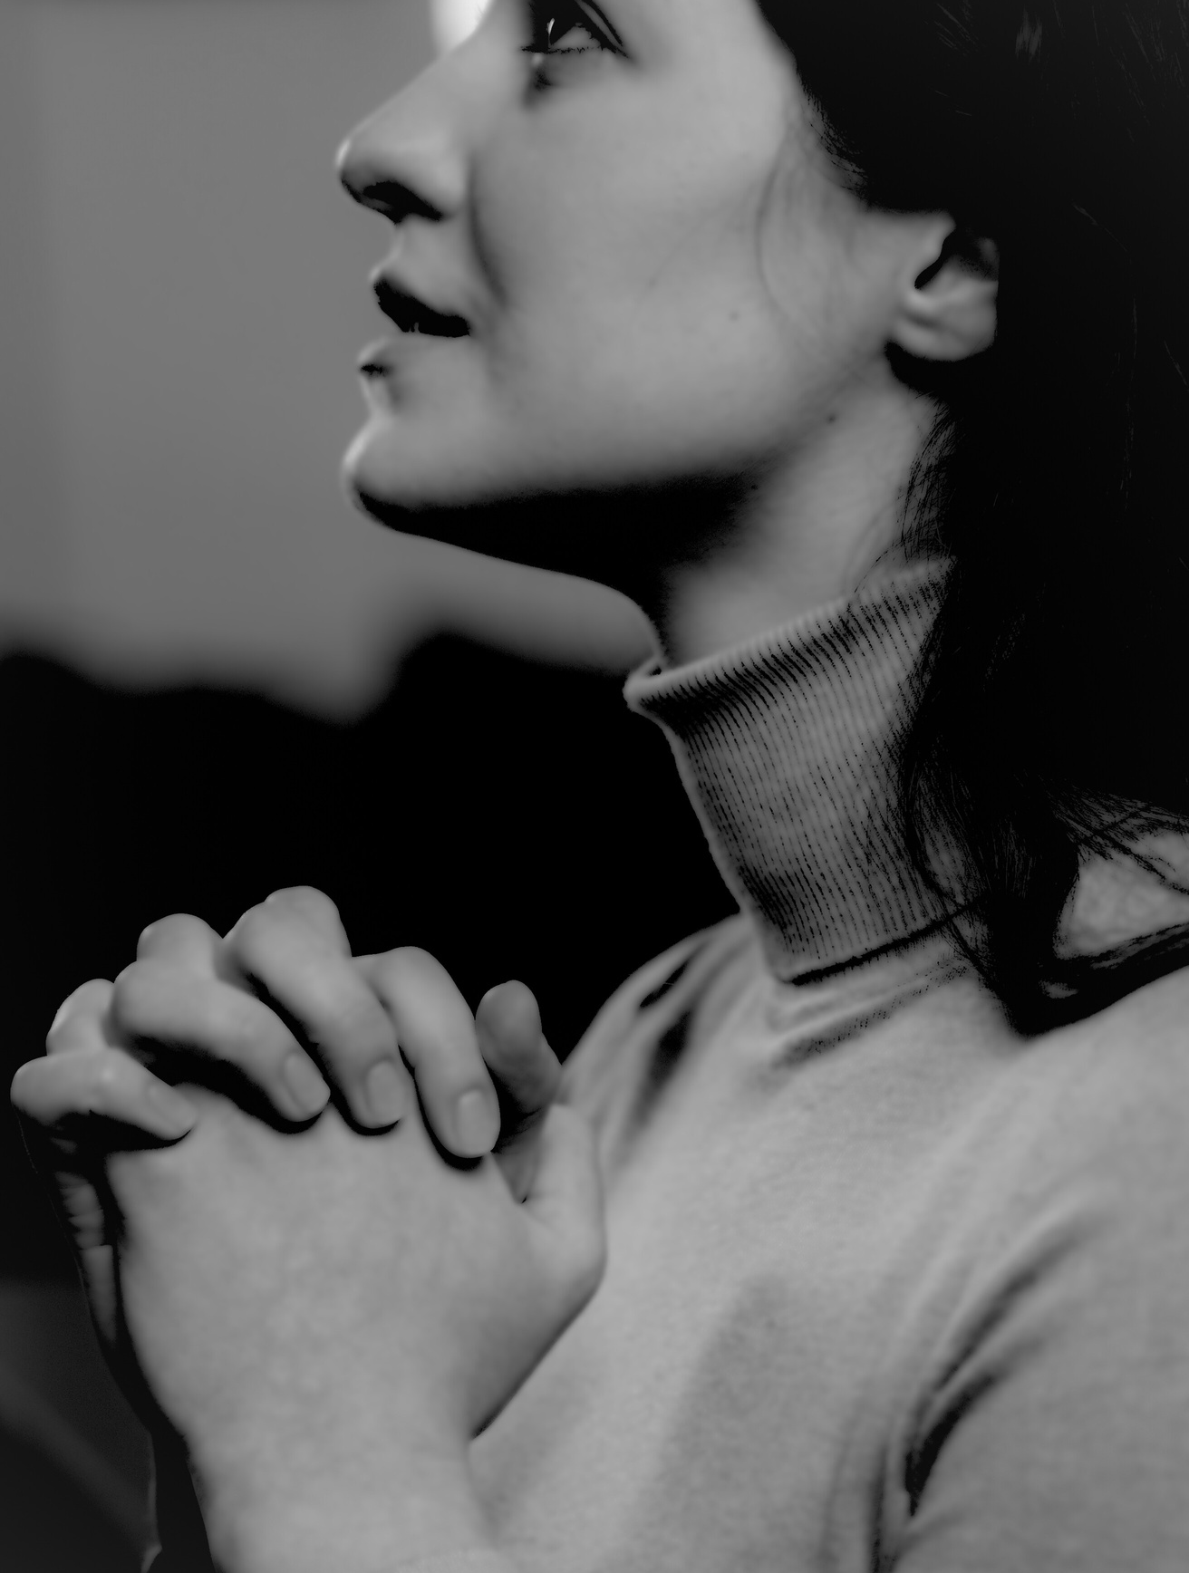
  Wahyu 2:7
Siapa bertelinga, hendaklah ia mendengarkan apa yang dikatakan Roh kepada jemaat-jemaat:
Barangsiapa menang, dia akan Kuberi makan dari pohon kehidupan yang ada di Taman Firdaus Allah

Slide 10
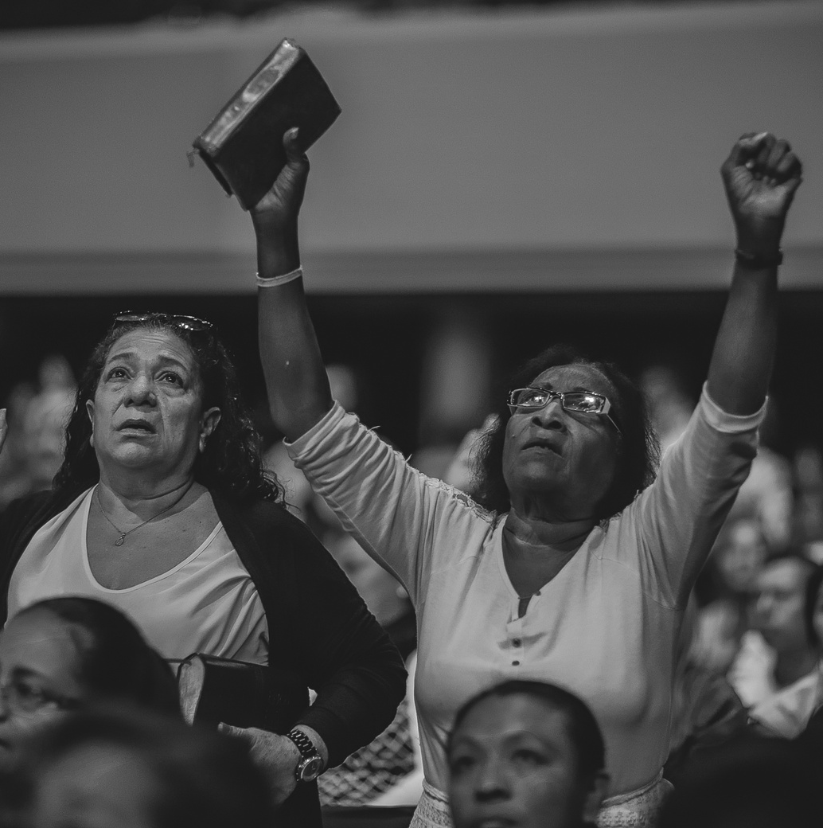
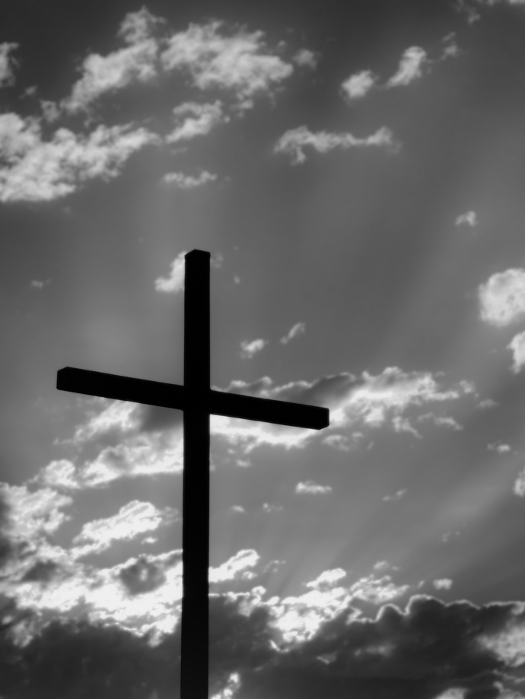
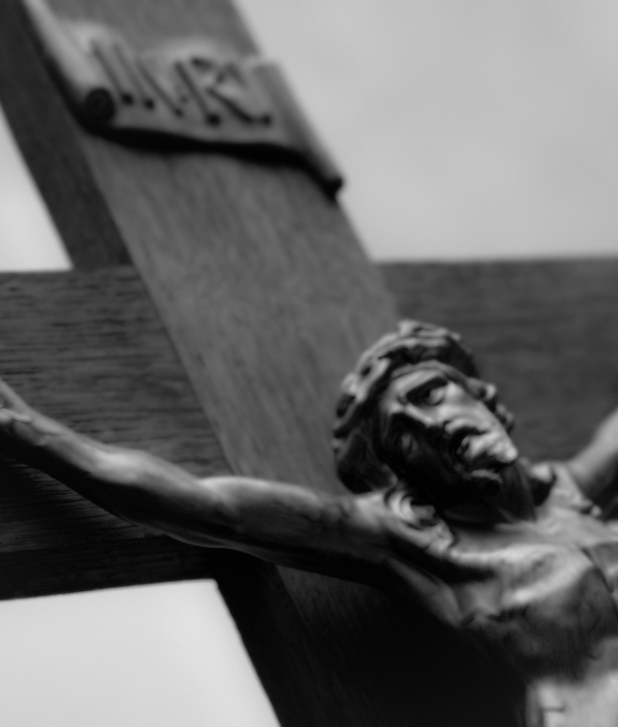

GOD BLESS YOU

